Slide 1




برنامج دعم التعلمات الأساس
رياضيات--
المستوى
2
المسار
1
لبنة جمع
الحصة 11
نسخة تجريبية

Slide 2




توجيهات لاستعمال العرض
شرائح خاصة بالأستاذ(ة)
إرشادات وشروحات على الأستاذ(ة) قولها
إيقاف العرض والقيام بمناولة /نمذجة

Slide 3








أيقونات توجيهية
أصغي إلى أستاذي وألاحظ ما يفعله.
أُحَضِّرُ لوازمي المدرسية قبل بداية الدرس.
العمل الجماعي
العمل في مجموعات صغرى
المناولة والألعاب
العمل الثنائي
عمل فردي على الكراسة
هذا النشاط مرتبط بتوظيف الألواح.

Slide 4


أهداف الحصة
في نهاية الحصة سيكون التلاميذ قادرين على:
قراءة وكتابة وتمثيل الأعداد من 0 إلى 99
وضع وإنجاز عمليات جمع بدون احتفاظ باستخدام الحزم والخشيبات
الاستئناس باستراتيجية الأسئلة الأربعة لحل مسائل

Slide 5


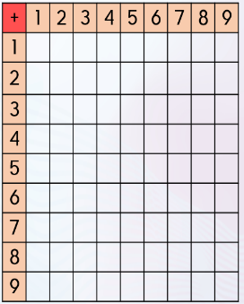


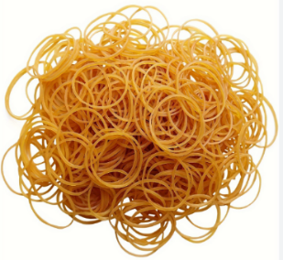





الإعداد المادي للأستاذ(ة)
المذكرة اليومية
عدة مناولة نشاط التعرف على الأعداد من 0 إلى 99
عدة مناولة نشاط الجمع والطرح شفهيا
عدة مناولة نشاط وضع وإنجاز عمليات جمع بدون احتفاظ
العرض الرقمي

Slide 6

هيكلة الحصة
1 - حساب ذهني
الجمع والطرح شفهيا
10 min
2 - الأعداد
نشاط التعرف على الأعداد من 0 إلى 99
20 min
3 -العمليات وحل المسائل
وضع وإنجاز عمليات جمع بدون احتفاظ باستخدام الحزم والخشيبات
الاستئناس بالخطوات الأربعة لحل مسألة
20 min
4 –عمل فردي على الكراسة
الإنجاز - التصحيح
10 min
10 min
5 –لعبة
لعبة رمي الكرة

Slide 7

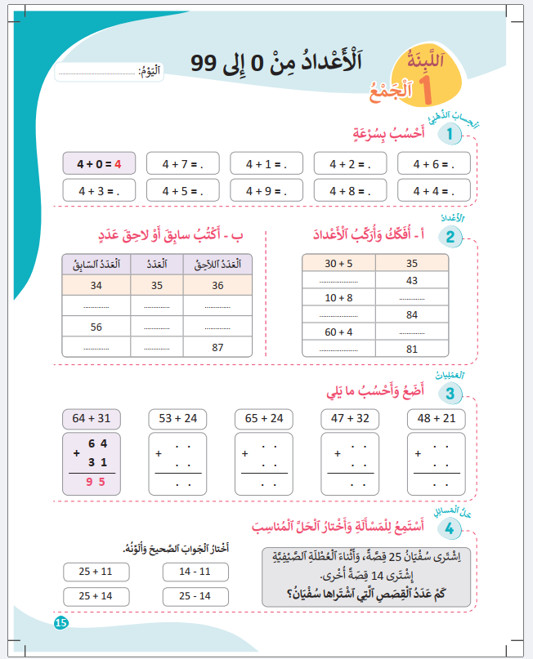
ألعاب | العمليات وحل المسائل | الأعداد | نشاط اعتيادي | افتتاح الحصة
خذوا واجباتكم المنزلية. سأراقب ما قمتم به.

Slide 8

ألعاب | العمليات وحل المسائل | الأعداد | نشاط اعتيادي | افتتاح الحصة
مرحبا بكم أعزائي سنبدأ حصة اليوم، انتبهوا جيدا.
مرحبا بكم أبنائي الأعزاء

Slide 9







ألعاب | العمليات وحل المسائل | الأعداد | نشاط اعتيادي | افتتاح الحصة
ضعوا اللوحة والقلم والكراسة في القمطر، سنحتاجها في هذه الحصة.
كراسة
دفتر البحث
قلم الرصاص
لوحة

Slide 10
ألعاب | العمليات وحل المسائل | الأعداد | نشاط اعتيادي | افتتاح الحصة
اليوم سنرى أيقونة "العمل الثنائي" وسأوضح لكم ماذا تعني وما عليكم القيام به عند ظهور هذه الأيقونة.
يوضح الأستاذ(ة) للتلاميذ السلوك المنتظر منهم أثناء العمل الثنائي كما هو مبين في الملحق 1.
العمل الثنائي
سيفوز التلاميذ الذين يلتزمون بهذه السلوكات بنجمة التميز

Slide 11
نشاط اعتيادي
الجمع والطرح شفهيا

Slide 12


ألعاب | العمليات وحل المسائل | الأعداد | نشاط اعتيادي | افتتاح الحصة
  نعود لنشاطنا " الجمع والطرح شفهيا" سنستمر في التدرب على الجمع الشفوي لعددين من رقم واحد.
  يستعين الأستاذ(ة) ببطاقة النشاط - مرحلة الممارسة الموجهة (الملحق 2).

Slide 13
ألعاب | العمليات وحل المسائل | الأعداد | نشاط اعتيادي | افتتاح الحصة
  الآن خذوا الألواح، أتمموا بكتابة الجواب فقط على الألواح.
5+1=?

Slide 14

ألعاب | العمليات وحل المسائل | الأعداد | نشاط اعتيادي | افتتاح الحصة
  ارفعوا الألواح. صححوا.
5+1=6

Slide 15
ألعاب | العمليات وحل المسائل | الأعداد | نشاط اعتيادي | افتتاح الحصة
  أتمموا بكتابة الجواب فقط على الألواح.
5+5=?

Slide 16
ألعاب | العمليات وحل المسائل | الأعداد | نشاط اعتيادي | افتتاح الحصة
  ارفعوا الألواح. صححوا.
5+5=10

Slide 17
ألعاب | العمليات وحل المسائل | الأعداد | نشاط اعتيادي | افتتاح الحصة
  أتمموا بكتابة الجواب فقط على الألواح.
5+2=?

Slide 18
ألعاب | العمليات وحل المسائل | الأعداد | نشاط اعتيادي | افتتاح الحصة
  ارفعوا الألواح. صححوا.
5+2=7

Slide 19
ألعاب | العمليات وحل المسائل | الأعداد | نشاط اعتيادي | افتتاح الحصة
  أتمموا بكتابة الجواب فقط على الألواح.
5+4=?

Slide 20
ألعاب | العمليات وحل المسائل | الأعداد | نشاط اعتيادي | افتتاح الحصة
  ارفعوا الألواح. صححوا.
5+4=9

Slide 21
ألعاب | العمليات وحل المسائل | الأعداد | نشاط اعتيادي | افتتاح الحصة
  أتمموا بكتابة الجواب فقط على الألواح.
5+7=?

Slide 22
ألعاب | العمليات وحل المسائل | الأعداد | نشاط اعتيادي | افتتاح الحصة
  ارفعوا الألواح. صححوا.
5+7=12

Slide 23
الأعداد
تعرف وقراءة الأعداد وتمييز القيمة المكانية لرقم معين ضمن أعداد من 0 إلى 99.

Slide 24
ألعاب | العمليات وحل المسائل | الأعداد | نشاط اعتيادي | افتتاح الحصة
  سنستمر في قراءة الأعداد من 0 إلى 99 على جدول الأعداد.

Slide 25

ألعاب | العمليات وحل المسائل | الأعداد | نشاط اعتيادي | افتتاح الحصة
  لاحظوا معي كيف أقرأ جدول الأعداد.
  يقرأ الأستاذ(ة) جدول الأعداد من 0 إلى 99 وفق نمط من أنماط القراءة: من اليسار إلى اليمين / من اليمين إلى السيار / من الأعلى إلى الأسفل / من الأسفل إلى الأعلى/ بشكل عشوائي.
  يدعو الأستاذ(ة) متعلمين أو ثلاثة للقراءة بنفس الطريقة.

Slide 26



ألعاب | العمليات وحل المسائل | الأعداد | نشاط اعتيادي | افتتاح الحصة
  اليوم سنرى كيف نمثل الأعداد من 0 إلى 99 باستخدام لعبة النقود. لاحظوا معي كيف.
  يعرض الأستاذ(ة) الأوراق النقدية الواحدة تلو الأخرى ويسميها ثم يضعها متباعدة فوق الطاولة جنبا إلى جنب.
  يمثل الأستاذ(ة) مثلا العدد 47 باستخدام لعبة النقود.

Slide 27


ألعاب | العمليات وحل المسائل | الأعداد | نشاط اعتيادي | افتتاح الحصة
  إذن كما رأينا فلتمثيل العدد 47 باستعمال لعبة النقود نحتاج إلى 7 أوراق نقدية من فئة 1 درهم و 4 أوراق نقدية من فئة 10دراهم.
47

Slide 28
ألعاب | العمليات وحل المسائل | الأعداد | نشاط اعتيادي | افتتاح الحصة
  الآن بنفس الطريقة ستعملون في مجموعات. قوموا بتصنيف أوراقهم النقدية.
  وستمثلون الأعداد التي سأمليها عليكم.
  يطلب الأستاذ(ة) تمثيل الأعداد: 16 – 75 – 23 – 64 - 38
  يقدم الأستاذ(ة) التغذية الراجعة بعد كل تمثيل.

Slide 29
ألعاب | العمليات وحل المسائل | الأعداد | نشاط اعتيادي | افتتاح الحصة
  إذن لتمثيل العدد 38 باستعمال لعبة النقود نحتاج إلى 8 أوراق نقدية من فئة 1 درهم و 3 أوراق نقدية من فئة 10دراهم.
38

Slide 30
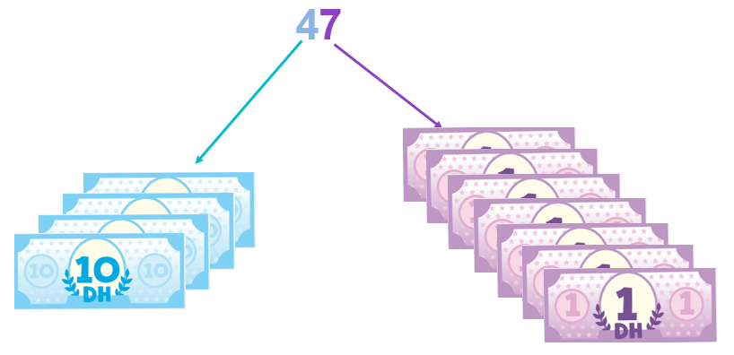
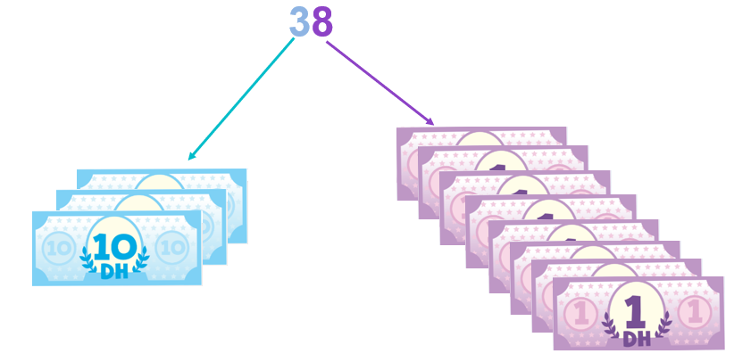
ألعاب | العمليات وحل المسائل | الأعداد | نشاط اعتيادي | افتتاح الحصة
  لو سألتكم أيهما أكبر العدد 38 أم العدد 47 ولماذا؟
  يشرح الأستاذ(ة) لماذا مستعينا بتوجيهات الشريحة.
>

Slide 31
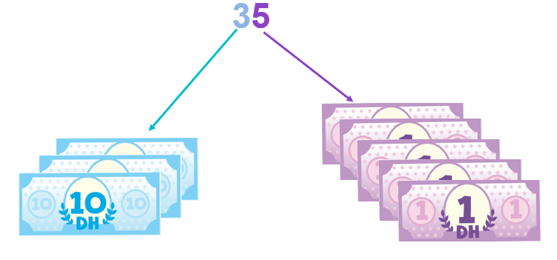
ألعاب | العمليات وحل المسائل | الأعداد | نشاط اعتيادي | افتتاح الحصة
  ولو سألتكم أيهما أكبر العدد 38 أم العدد 35 ولماذا؟
  يشرح الأستاذ(ة) لماذا مستعينا بتوجيهات الشريحة.
>

Slide 32
ألعاب | العمليات وحل المسائل | الأعداد | نشاط اعتيادي | افتتاح الحصة
  الآن خذوا الألواح.

Slide 33
ألعاب | العمليات وحل المسائل | الأعداد | نشاط اعتيادي | افتتاح الحصة
  أكتبوا العدد 38 كتابة مفككة.
38
؟

Slide 34
ألعاب | العمليات وحل المسائل | الأعداد | نشاط اعتيادي | افتتاح الحصة
  ارفعوا الألواح. صححوا.
38
8+30

Slide 35
ألعاب | العمليات وحل المسائل | الأعداد | نشاط اعتيادي | افتتاح الحصة
  أكتبوا العدد 38 بالحروف.
38
؟

Slide 36
ألعاب | العمليات وحل المسائل | الأعداد | نشاط اعتيادي | افتتاح الحصة
  ارفعوا الألواح. صححوا.
38
ثَمانِيَةٌ وَثَلاثونَ

Slide 37
ألعاب | العمليات وحل المسائل | الأعداد | نشاط اعتيادي | افتتاح الحصة
  أكتبوا العدد 47 كتابة مفككة.
47
؟

Slide 38
ألعاب | العمليات وحل المسائل | الأعداد | نشاط اعتيادي | افتتاح الحصة
  ارفعوا الألواح. صححوا.
47
7 + 40

Slide 39
ألعاب | العمليات وحل المسائل | الأعداد | نشاط اعتيادي | افتتاح الحصة
  أكتبوا العدد 47 بالحروف.
47
؟

Slide 40
ألعاب | العمليات وحل المسائل | الأعداد | نشاط اعتيادي | افتتاح الحصة
  ارفعوا الألواح. صححوا
47
سَبْعَةٌ وَأَرْبَعونَ

Slide 41
العمليات وحل المسائل
التدرب على وضع وإنجاز عمليات جمع عددين بدون احتفاظ باستخدام الحزم والخشيبات

Slide 42
ألعاب | العمليات وحل المسائل | الأعداد | نشاط اعتيادي | افتتاح الحصة
  ستستمرون في التدرب على وضع وإنجاز عمليات جمع بدون احتفاظ باستخدام الخشيبات والحزم كما رأينا ذلك بالأمس. ستعملون في ثنائيات على وضع وإنجاز العمليات التي ستظهر أمامكم. لديكم دقيقة واحدة لإتمام كل عملية.
  يعمل الأستاذ(ة) على تقديم التغذية الراجعة.

Slide 43
ألعاب | العمليات وحل المسائل | الأعداد | نشاط اعتيادي | افتتاح الحصة
  على ألواحكم، ضعوا و أنجزوا العملية التالية:
55 + 34
.
.
+
.
.
.
.

Slide 44

ألعاب | العمليات وحل المسائل | الأعداد | نشاط اعتيادي | افتتاح الحصة
  ارفعوا الألواح. صححوا.
34 + 55
5
5
+
3
4
8
9

Slide 45
ألعاب | العمليات وحل المسائل | الأعداد | نشاط اعتيادي | افتتاح الحصة
  ضعوا و أنجزوا العملية التالية:
14 + 82
.
.
+
.
.
.
.

Slide 46
ألعاب | العمليات وحل المسائل | الأعداد | نشاط اعتيادي | افتتاح الحصة
  ارفعوا الألواح. صححوا.
14 + 82
8
2
+
4
1
9
6

Slide 47
ألعاب | العمليات وحل المسائل | الأعداد | نشاط اعتيادي | افتتاح الحصة
  ضعوا و أنجزوا العملية التالية:
4 + 75
.
.
+
.
.
.

Slide 48
ألعاب | العمليات وحل المسائل | الأعداد | نشاط اعتيادي | افتتاح الحصة
  ارفعوا الألواح. صححوا.
4 + 75
7
5
+
4
7
9

Slide 49
ألعاب | العمليات وحل المسائل | الأعداد | نشاط اعتيادي | افتتاح الحصة
  الآن كل واحد منكم سيعمل بمفرده على وضع وإنجاز العملية التي ستظهر أمامكم على لوحته.
  يعمل الأستاذ(ة) على تقديم التغذية الراجعة.

Slide 50
ألعاب | العمليات وحل المسائل | الأعداد | نشاط اعتيادي | افتتاح الحصة
  ضعوا و أنجزوا العملية التالية:
20 + 39
.
.
+
.
.
.
.

Slide 51
ألعاب | العمليات وحل المسائل | الأعداد | نشاط اعتيادي | افتتاح الحصة
  ارفعوا الألواح. صححوا.
20 + 39
3
9
+
0
2
5
9

Slide 52
ألعاب | العمليات وحل المسائل | الأعداد | نشاط اعتيادي | افتتاح الحصة
  ضعوا و أنجزوا العملية التالية:
33 + 23
.
.
+
.
.
.
.

Slide 53
ألعاب | العمليات وحل المسائل | الأعداد | نشاط اعتيادي | افتتاح الحصة
  ارفعوا الألواح. صححوا.
33 + 23
3
3
+
2
3
5
6

Slide 54
العمليات وحل المسائل
الاستئناس باستراتيجية الأسئلة الأربعة لحل المسائل

Slide 55

ألعاب | العمليات وحل المسائل | الأعداد | نشاط اعتيادي | افتتاح الحصة
  انتبهوا جيدا سنستمر في التدرب على حل مسألة باستخدام استراتيجية الأسئلة الأربعة.

Slide 56
ألعاب | العمليات وحل المسائل | الأعداد | نشاط اعتيادي | افتتاح الحصة
  رأينا أنه لحل مسألة فإننا نستخدم استراتيجية الأسئلة الأربعة من خلال طرح والإجابة على الأسئلة التالية:
ما الْمَعْلوماتُ الَّتي تُقَدِّمُها الْمَسْأَلَةُ؟
ما الْمَطْلوبُ مِنّي؟
  ماذا عَلَيَّ أَنْ أَفْعَلَ؟
لِماذا؟

Slide 57
ألعاب | العمليات وحل المسائل | الأعداد | نشاط اعتيادي | افتتاح الحصة
  ستعملون في مجموعات لحل مسألة اليوم.
  يعرض الأستاذ(ة) المسألة.
  يقرأ المسألة.
  ينتدب أحد المتعلمين لقراءتها.
أَهْدى الْأَبُ 34 قَلَماً لِابْنِهِ عُثْمانَ وَأَهْدَتْهُ أُمُّهُ عُلْبَةً بِها 23 قَلَماً مُلَوَّناً.
كَمْ عَدَدُ الْأَقْلامِ الَّذي أَصْبَحَ لَدى عُثْمانَ؟

Slide 58

ألعاب | العمليات وحل المسائل | الأعداد | نشاط اعتيادي | افتتاح الحصة
  تخيلوا المسألة.

Slide 59

ألعاب | العمليات وحل المسائل | الأعداد | نشاط اعتيادي | افتتاح الحصة
  بعد المناقشة أجيبوا على دفاتر بحثكم على السؤال الأول: ما المعلومات الواردة في المسألة؟
أَهْدى الْأَبُ 34 قَلَماً لِابْنِهِ عُثْمانَ وَأَهْدَتْهُ أُمُّهُ عُلْبَةً بِها 23 قَلَماً مُلَوَّناً.
كَمْ عَدَدُ الْأَقْلامِ الَّذي أَصْبَحَ لَدى عُثْمانَ؟
ما المعلومات الواردة في المسألة؟

Slide 60
ألعاب | العمليات وحل المسائل | الأعداد | نشاط اعتيادي | افتتاح الحصة
  ما المعلومات الواردة في المسألة؟
ما المعلومات الواردة في المسألة؟
أَهْدى الْأَبُ 34 قَلَماً لِابْنِهِ عُثْمانَ وَأَهْدَتْهُ أُمُّهُ عُلْبَةً بِها 23 قَلَماً مُلَوَّناً.
كَمْ عَدَدُ الْأَقْلامِ الَّذي أَصْبَحَ لَدى عُثْمانَ؟
أَهْدى الْأَبُ 34 قَلَماً لِابْنِهِ عُثْمانَ.
وَأَهْدَتْهُ أُمُّهُ عُلْبَةً بِها 23 قَلَماً مُلَوَّناً.

Slide 61
ألعاب | العمليات وحل المسائل | الأعداد | نشاط اعتيادي | افتتاح الحصة
  السؤال الثاني: ما المطلوب مني؟
ما المطلوب مني؟
أَهْدى الْأَبُ 34 قَلَماً لِابْنِهِ عُثْمانَ وَأَهْدَتْهُ أُمُّهُ عُلْبَةً بِها 23 قَلَماً مُلَوَّناً.
كَمْ عَدَدُ الْأَقْلامِ الَّذي أَصْبَحَ لَدى عُثْمانَ؟

Slide 62
ألعاب | العمليات وحل المسائل | الأعداد | نشاط اعتيادي | افتتاح الحصة
  ما المطلوب مني؟
أَهْدى الْأَبُ 34 قَلَماً لِابْنِهِ عُثْمانَ وَأَهْدَتْهُ أُمُّهُ عُلْبَةً بِها 23 قَلَماً مُلَوَّناً.
كَمْ عَدَدُ الْأَقْلامِ الَّذي أَصْبَحَ لَدى عُثْمانَ؟
ما المطلوب مني؟
أَنْ نَحْسُبَ عَدَدَ الْأَقْلامِ الَّذي أَصْبَحَ لَدى عُثْمانَ.

Slide 63
ألعاب | العمليات وحل المسائل | الأعداد | نشاط اعتيادي | افتتاح الحصة
  السؤال الثالث: ما ذا علي أن أفعل؟ ولماذا.
ماذا عليّ أن أفعل؟ ولماذا؟
أَهْدى الْأَبُ 34 قَلَماً لِابْنِهِ عُثْمانَ وَأَهْدَتْهُ أُمُّهُ عُلْبَةً بِها 23 قَلَماً مُلَوَّناً.
كَمْ عَدَدُ الْأَقْلامِ الَّذي أَصْبَحَ لَدى عُثْمانَ؟

Slide 64
ألعاب | العمليات وحل المسائل | الأعداد | نشاط اعتيادي | افتتاح الحصة
  ما ذا علي أن أفعل؟ لماذا؟
ماذا عليّ أن أفعل؟ ولماذا؟
أَهْدى الْأَبُ 34 قَلَماً لِابْنِهِ عُثْمانَ وَأَهْدَتْهُ أُمُّهُ عُلْبَةً بِها 23 قَلَماً مُلَوَّناً.
كَمْ عَدَدُ الْأَقْلامِ الَّذي أَصْبَحَ لَدى عُثْمانَ؟
أَهْدى الْأَبُ 34 قَلَماً لِابْنِهِ عُثْمانَ.
وَأَهْدَتْهُ أُمُّهُ عُلْبَةً بِها 23 قَلَماً مُلَوَّناً.
كَمْ عَدَدُ الْأَقْلامِ الَّذي أَصْبَحَ لَدى عُثْمانَ؟
سَنَقومُ بِعَمَلِيَّةِ الْجَمْعِ

Slide 65
ألعاب | العمليات وحل المسائل | الأعداد | نشاط اعتيادي | افتتاح الحصة
  تمثيل العملية.
كَمْ قَلَماً أَهْدى الْأَبُ لِابْنِهِ عُثْمانَ ؟
+
كَمْ قَلَماً أَهْدتِ الْأَمُّ لِابْنِها عُثْمانَ ؟
=
كَمْ عَدَدُ الْأَقْلامِ الَّذي أَصْبَحَ لَدى عُثْمان؟

Slide 66
ألعاب | العمليات وحل المسائل | الأعداد | نشاط اعتيادي | افتتاح الحصة
  الآن قوموا بإجراء العملبة المطلوبة.
أَهْدى الْأَبُ 34 قَلَماً لِابْنِهِ عُثْمانَ وَأَهْدَتْهُ أُمُّهُ عُلْبَةً بِها 23 قَلَماً مُلَوَّناً.
كَمْ عَدَدُ الْأَقْلامِ الَّذي أَصْبَحَ لَدى عُثْمانَ؟
ما هُوَ عَدَدُ الْأَقْلامِ الَّذي أَصْبَحَ لَدى عُثْمانَ؟
عَدَدُ الْأَقْلامِ الَّذي أَصْبَحَ لَدى عُثْمانَ هُوَ:
34 + 23 = ..
+

Slide 67
ألعاب | العمليات وحل المسائل | الأعداد | نشاط اعتيادي | افتتاح الحصة
  الآن قوموا بإجراء العملبة المطلوبة.
أَهْدى الْأَبُ 34 قَلَماً لِابْنِهِ عُثْمانَ وَأَهْدَتْهُ أُمُّهُ عُلْبَةً بِها 23 قَلَماً مُلَوَّناً.
كَمْ عَدَدُ الْأَقْلامِ الَّذي أَصْبَحَ لَدى عُثْمانَ؟
ما هُوَ عَدَدُ الْأَقْلامِ الَّذي أَصْبَحَ لَدى عُثْمانَ؟
عَدَدُ الْأَقْلامِ الَّذي أَصْبَحَ لَدى عُثْمانَ هُوَ:
= 23 + 34
57
+

Slide 68
عمل فردي على الكراسة
تمارين على الكراسة

Slide 69
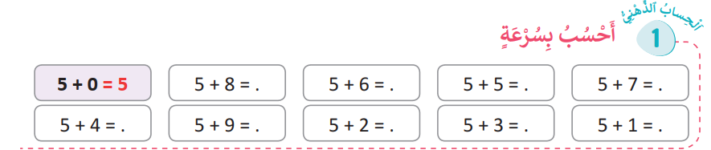
ألعاب | العمليات وحل المسائل | الأعداد | نشاط اعتيادي | افتتاح الحصة
  خذوا كراساتكم سننجز التمارين الصفحة 16.
  أنجزوا الأمثلة المبينة في الإطار الأحمر من التمرين رقم 1 (دقيقة واحدة).

Slide 70
ألعاب | العمليات وحل المسائل | الأعداد | نشاط اعتيادي | افتتاح الحصة
  صححوا.
13
11
9
14
7

Slide 71
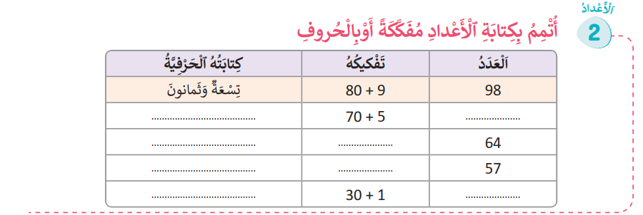
ألعاب | العمليات وحل المسائل | الأعداد | نشاط اعتيادي | افتتاح الحصة
  أنجزوا الأمثلة المُشار إليها من التمرين رقم 2 (دقيقة واحدة).

Slide 72
ألعاب | العمليات وحل المسائل | الأعداد | نشاط اعتيادي | افتتاح الحصة
  صححوا.
خَمْسَةٌ وَأَرْبَعونَ
75
أَرْبَعَةٌ وَسِتّونَ
4 + 60

Slide 73
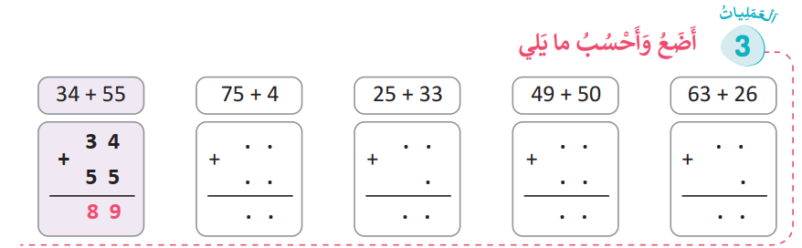
ألعاب | العمليات وحل المسائل | الأعداد | نشاط اعتيادي | افتتاح الحصة
  أنجزوا الأمثلة المبينة في الإطار الأحمر من التمرين رقم 3 (دقيقة واحدة).
.
.

Slide 74
ألعاب | العمليات وحل المسائل | الأعداد | نشاط اعتيادي | افتتاح الحصة
  صححوا.
7
5
3
3
4
2
5
7
9
5
8

Slide 75
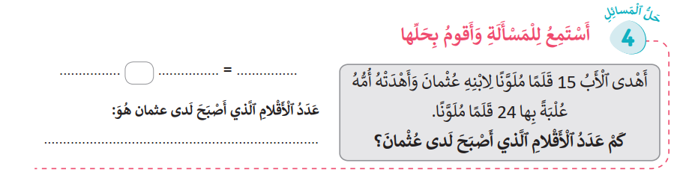
ألعاب | العمليات وحل المسائل | الأعداد | نشاط اعتيادي | افتتاح الحصة
  الآن سنمر إلى المسألة.
  انتبهوا سأقرأ المسألة مرتين وستعملون على حلها.

Slide 76
ألعاب | العمليات وحل المسائل | الأعداد | نشاط اعتيادي | افتتاح الحصة
  صححوا.
15
+
24
39
39 قَلَماً

Slide 77
لعبة:رمي الكرة
حساب مجموع عددين من رقم واحد شفويا

Slide 78
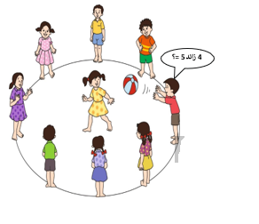
ألعاب | العمليات وحل المسائل | الأعداد | نشاط اعتيادي | افتتاح الحصة
  الآن نعود للعب لعبة رمي الكرة.
  يستعين الأستاذ(ة) ببطاقة النشاط في النمذجة (الملحق 2).
ٍٍ

Slide 79

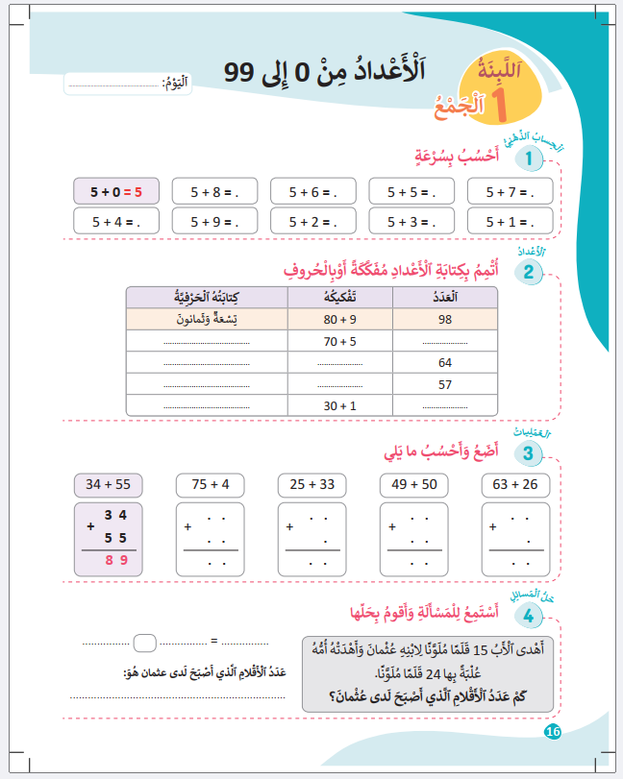
ألعاب | العمليات وحل المسائل | الأعداد | نشاط اعتيادي | افتتاح الحصة
  في المنزل تتممون ما تبقى من تمارين الصفحة 16.
ٍٍ

Slide 80
تبصر الحصة
- تسجيل الملاحظات حول سير الحصة على المذكرة اليومية؛
- تسجيل نسبة التحكم التقديرية من أهداف الحصة.

Slide 81
الملحق1

Slide 82
الإجراءات الاعتيادية الخاصة بتدبير عمل الثنائيات
ما ينبغي القيام به:
يجب على المدرس أن يُنمذج أمام التلاميذ السلوك المنتظر أثناء العمل في ثنائيات؛
ظهور "أيقونة العمل الثنائي" تعني تفعيل صيغة العمل في إطار ثنائيات؛
بروتوكول العمل الثنائي: (فكّر - قارن - شارك) :
يعمل كل تلميذ(ة) بشكل فردي على كراسته؛
عند إشارتي، يعرض كل تلميذ(ة) إجابته على زميله، يشرح له كيف توصل للحل. يجب أن يشرح كل منهما للآخر بالتناوب؛
ينقل كل تلميذ(ة) إجابته على اللوحة بشكل فردي؛
عند إشارتي، ارفعوا الألواح. على المدرس مراقبة العمل الثنائي للتأكد من تنفيذ المهمة بشكل صحيح.

Slide 83
الملحق2

Slide 84


لعبة رمي الكرة
اكساب القدرة على الجمع شفويا لعددين من رقم واحد؛ اكساب القدرة على الطرح شفويا لعدد مكون من رقمين أو رقم واحد، يكون الفرق محصورا بين 0 و18؛ التمكن من جداول الضرب*؛ | أهداف النشاط
كرة خفيفة الوزن | المعينات الديداكتيكية
10 دقائق | المدة الزمنية

Slide 85
لعبة رمي الكرة
2) الممارسة الموجهة
ممارسة مع جماعة أو في مجموعات صغيرة:
◾ مطالبة المتعلمين بتكوين دائرة.
شرح القواعد:
ترمى الكرة في اتجاه متعلم/ة مع سؤاله /ها حسابا شفويا في الجمع (مجموع أصغر من أو يساوي 18)؛
يقبض المتعلم الكرة ويقدم الجواب الصحيح في الحين؛
يكرر المتعلم الذي أجاب رمي الكرة لزميل آخر مع سؤال آخر؛
يرمي الكرة في اتجاه متعلم ويسأله حول الجمع" كم هي 3+4"
يجيب ثم يرمي الكرة نحو زميل آخر.
تعطى عملية جمع أخرى للمتعلم الذي يقبض الكرة.
يتم تقديم النشاط وتحفيز المتعلمين على السرعة في طرح السؤال والإجابة

